Slide 2
01
체벌은 바람직한 훈육방법일까요?
02
체벌에 대한 동향(국내/국제)
03
훈육은 어떻게 해야 할까요?
04
체벌을 대신할 실제적인 프로그램은 어떤 것이 있나요?
05
체벌의 가장 좋은 대안은 무엇일까요?
06
참고자료

Slide 3
01
체벌은 바람직한 훈육방법일까요?

Slide 4
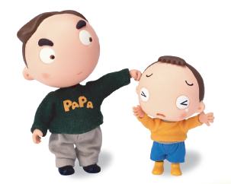
01
체벌은 바람직한 훈육방법일까요?
훈육의 사전적 의미
체벌
일정한 교육적 목적으로
육체적 고통을 수반한 행위
의지나 감정을 함양하여
바람직한 인격형성의
주목적을 달성하는 교육
고통을 줌으로써
아동의 바람직하지 않은 행위를 억제하려는 것

Slide 5
01
체벌은 바람직한 훈육방법일까요?
아동의 입장에서 보면 · · ·
· 아동이 어떠한 행위를 하느냐 안 하느냐의 선택이 그 행위의 가치에 의하여 결정되는 것이
아니라 육체적 고통을 받느냐 받지 않느냐의 여부에 의하여 좌우되는 결과가 됨.
· 체벌은 아동의 주체적인 판단에 의한 적극적인 행위를 유발하지 않으며,
아동이 자각하지 않는 한 교육적 효과는 없음.

Slide 6
01
체벌은 바람직한 훈육방법일까요?
오히려 체벌의 부작용으로· · ·
· 체벌을 가한 사람과의 사이에 좋지 않은 인간관계를 만들 우려가 있음.
· 체벌을 하는 성인의 감정이 격해져 아동의 뺨을 손이나 슬리퍼로 여러 차례 때리거나 혹은
대걸레 자루 등의 도구를 사용하여 체벌을 가하는 등 ‘사랑의 매’로는 보기 어려운
아동들에게 상처를 입히는 아동학대 사례들이 빈번히 발생하고 있음.
· 아동들은 부모나 교사의 체벌을 통해 폭력성을 학습하여 학교폭력, 가정폭력의 문제로
이어질 수 있음.
아동의 문제행동을 수정하기 위해 체벌을 사용하기 보다는
대안적인 훈육방법을 사용하는 것이 바람직함
따라서

Slide 7
02
체벌에 대한 동향

Slide 8

체벌에 대한 동향
① 국내
02
아동복지법 개정 (2015. 09. 28 시행)
제5조제2항 (신설)
아동의 보호자는 아동에게 신체적 고통이나
폭언 등의 정신적 고통을 가하여서는 아니 된다.
부모를 비롯한 보호자가 아동에게
신체적, 정신적으로 고통을 주는 행위를 금지함.

Slide 9
체벌에 대한 동향
② 국제
02
유엔아동권리협약
“아동은 한 인간으로서 고유한 존재이며,
스스로가 권리의 주체자임을 인식하고 적극적인 참여를 통해 자신의 권리를 향유하고 자신의 권리를 온전하게 보장받을 수 있어야 함을 담고 있는 국제적인 약속”

Slide 10
체벌에 대한 동향
② 국제
02
유엔아동권리협약
“그 어떤 폭력도 정당화 될 수 없다.
특히 아동에 가해지는 폭력은 미연에 방지되어야 한다.”
아동들에게 행해지는 폭력이 관습 혹은 전통이란 이름으로 자연스럽게 행해지고 때로는 ‘훈육’이라는 위장된 행위로 정당화되고 있다고 지적하고 있음.
(설명) 유엔아동권리위원회’는 유엔아동권리협약이행을 감시하는 모니터링 기구임.
한국의 1,2차 보고서 심의 후 협약에 대한 자국 내 홍보 미흡과 비준국으로서의 의무 및 역할 수행에 있어서의
문제점들을 지적하고 시정되거나 보완되어야 할 사항들에 대해 구체적인 권고문을 보내옴.

Slide 11
체벌에 대한 동향
② 국제
02
유엔아동권리위원회
· 우리나라에서는 가정과 가족, 학교와 교육현장, 그리고 보호시설이
아동에게 체벌을 공식적으로 허용하고 있는 환경으로 보고 되고 있음.
· Pinheiro 박사에 의해 2년간 진행된 UN Study on Violence 권고안은 2009년까지
모든 환경에서 일어나는 모든 형태의 아동에 대한 폭력을 금지하는 것으로 목표일정을 확정함.
가정, 학교, 시설 등 아동이 활동하는 모든 곳에서
다양한 형태로 가해지고 있는 폭력이 근절되어야 함을 강조함.

Slide 12
03
훈육은 어떻게 해야 할까요?

Slide 13
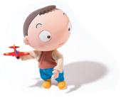
훈육은 어떻게 해야 할까요?
① 정중한 요청
03
· 문제나 갈등이 생길 때마다 엄격하게 훈육할 필요는 없음.
특히 아동과의 관계가 긍정적으로 맺어져 있다면 요청하는 것만으로도 충분함.
· 그러나 우리는 아동에게 함부로 말하는 경향이 있음.
아동에게 어떤 요청을 할 때는 정중하게 해야 한다는 것을 잊지 말도록 함.

Slide 14
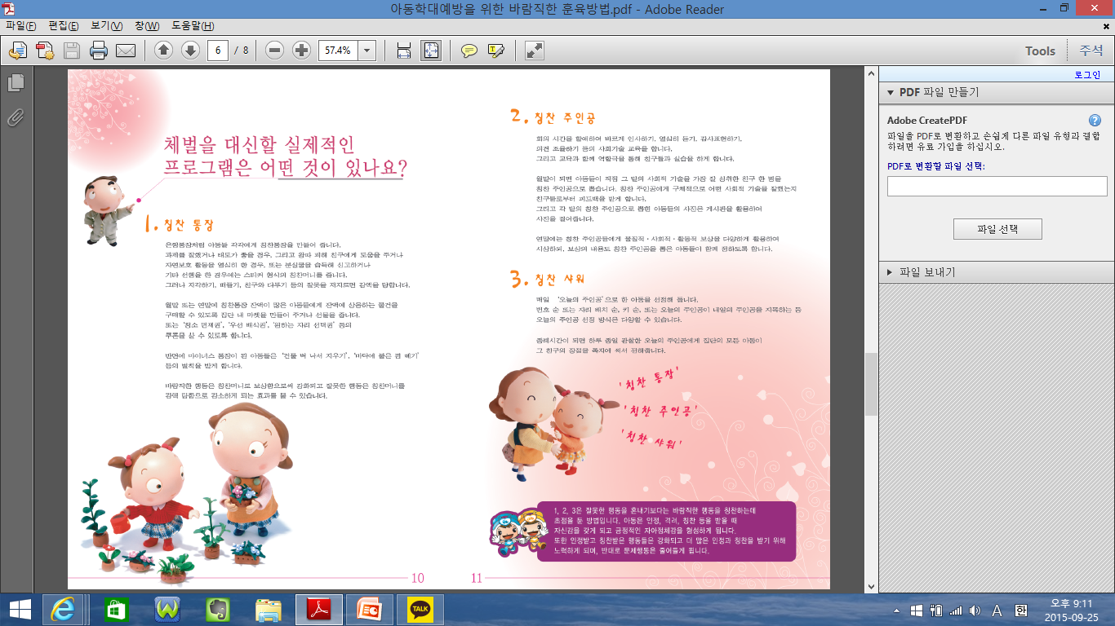
훈육은 어떻게 해야 할까요?
① 정중한 요청
03
예시
“나를 좀 도와주겠니? 사물함 정리를 깨끗이 하려므나” 와 같이 요청하고,
아동이 그렇게 하겠다고 하면,
“고맙구나, OO는 참 잘 도와주는구나” 라고 말함.
만약 정중하게 요청한 대로 아동이 따르겠다고 해 놓고 실행하지 않더라도
친절하게 다시 한 번 환기 시켜줌.
예시
“ OO야, XXX를 하기로 했는데 네가 잊어버린거 같구나, 어서 하렴.”
아동이 계속해서 약속을 이행하지 않거나 실천하지 않는다면
정중한 요청보다 강력한 의사소통 기법인
‘나-전달법’을 사용하도록 함

Slide 15
훈육은 어떻게 해야 할까요?
② 나-전달법
03
√ 정중한 요청을 하여 아동의 행동을 변화시킬 수 없을때,
조용하나 단호한 목소리로 ‘나-전달법’을 사용하여 표현하면 효과적임.
예시
“OO야! 네 주변을 어지럽히고 청소하지 않으니, 주변이 지저분해져 문제란다.
다른 사람들이 지저분한 환경으로 인해 불쾌하고,
다른 사람들이 너를 대신해서 치워야하니 시간도 걸리고 피곤하기 때문이야.
네가 무언가 하고 나면 곧바로 잘 정리하고 깨끗이 청소해야겠지?”

Slide 16
훈육은 어떻게 해야 할까요?
② 나-전달법
03
유의할 점
· 아동의 문제행동이나 상황을 그대로 말함.
이때, 행위와 행위자를 분리하여 아동이 나쁜 것이 아니라, 아동이 취하고 있는 행동에 문제가
있을 뿐이라는 것을 인식하고 아동의 인격이나 자존감을 공격하지 않음.
오직 아동의 행동에 집중함.
· 언성은 높이지 않되, 문제 행동이나 상황에 대해서 당신이 심각하게 느끼고 있다는 것을 말함.
“화가 났다” 라는 표현 보다는 “속이 상하다” 또는 “걱정 된다”, “피곤하다” 등의
진실에 가까운 표현을 사용하여 아동이 위협감을 느끼지 않도록 함.
· 이유를 설명함. 즉, 아동이 취한 행동이 상황(수업 또는 당신의 일)을 어떻게 방해하고 있는가를
“~하기 때문”의 말을 사용하여 설명해줌.
· 이유를 당신이 원하는 바를 구체적으로 말함.

Slide 17
훈육은 어떻게 해야 할까요?
③ 보상
03
√ 긍정적인 행동에 대해서는 즉각적으로, 자주 보상해줌.
아동이 특정 행동을 하고 보상을 받으면 그 행동은 강화됨.
√ 부정적인 행동에 대해서는 우연히라도 보상하지 않으며, 적극적으로 무시함.
즉, 부정적인 행동에 대하여 전혀 관심을 나타내지 않는 것임.
예시_보상의 유형
사회적 보상
활동적 보상
물질적 보상
미소, 안아주기,
등 두드려주기,
칭찬하기,
쓰다듬어 주기 등
운동장에서 친구들과 놀기,
만화 영화 보여주기,
선생님과 공놀이 또는
카드놀이 하기 등
아이스크림, 공,
돈, 책, 오락기,
옷, 학용품, 장난감 등

Slide 18
훈육은 어떻게 해야 할까요?
③ 보상
03
유의할 점
· 구체적인 행동을 칭찬하는 것이 아동의 긍정적 행동을 강화시키는데 더 효과적이며,
사회적 보상이 물질적 보상보다 더 효과적임.
· 물질적 보상을 사용하는 경우에는 반드시 긍정적인 행동이 일어난 후에만 줌.
· 부정적 행동에 대한 벌 : 논리적 결과, 타임아웃 등

Slide 19
훈육은 어떻게 해야 할까요?
④ 논리적 결과
03
√ 아동을 지도할 때 항상 정중한 요청 또는 ‘나-전달법’이 매번 효과적인 것은 아님.
때에 따라서는 문제행동을 다루면서 동시에 책임감을 교육하기 위하여
논리적 결과를 이용하도록 함.
√ 즉, 아동이 그릇된 행동을 했을 때,
그와 관련되어 나타나는 결과에 대하여 논리적으로 수반되는 대가를 받도록 함.
예시
“숙제를 해오지 않으면, 방과 후 교실에 남아서 못한 숙제를 하고 집에 간다.”

Slide 20
훈육은 어떻게 해야 할까요?
④ 논리적 결과
03
유의할 점
· 논리적 결과를 고의적인 보복행위와 구분하여야 함.
논리적 결과는 아동의 그릇된 행동과 연관지어 논리적으로 받게 되는 결과이며,
책임감 있는 행동을 가르치기 위한 의도를 가짐.
· 예를 들어, “낙서하지 마라. 그렇지 않으면 공놀이를 못하게 될 것이다”와 같은
논리적이지 않은 표현은 되도록 피함.
결과는 항상 논리적으로 타당해야 효과적임.

Slide 21
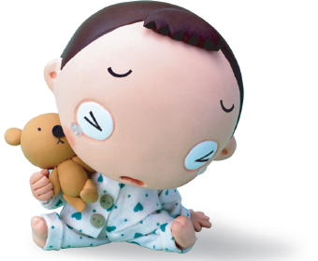
훈육은 어떻게 해야 할까요?
⑤ 타임아웃
03
‘타임아웃’이란 아동이 부정적인 행동을 했을 경우
즐거운 상황에서 아동을 즉시 격리시켜, 조용하고 지루한 타임아웃 장소에 두어
바람직하지 못한 행동에 대하여 관심이나 그 밖의 보상을 받지 못하게 하는 것임.
이 훈육 방법은 3세에서 13세 이하의 아동에게 적절하며,
어린 아동일수록 효과적임.

Slide 22
훈육은 어떻게 해야 할까요?
⑤ 타임아웃
03
예시_타임아웃 단계
평소에,
① 타임아웃을 사용할 한 가지 대상 행동을 선정함.
② 타임아웃 장소로 사용할 따분한 공간(예. 생각하는 의자, 거실 모퉁이)을 선정함.
아동에게 무서운 장소는 사용하지 말아야 함.
③ 아동에게 타임아웃에 대해 설명함.
대상 행동이 나타나면,
④ 10초 이내에 10마디 이하를 사용하여 타임아웃 장소에 보냄.
⑤ 휴대용 타이머를 맞추어(연령 당 1분) 아동이 들을 수 있는 곳(1~2m가량 떨어진 곳)에 둠.
⑥ 타이머가 울리기를 기다리고, 그동안 아무런 관심도 나타내지 않도록 주의함.
⑦ 타이머가 울린 후, 타임아웃 장소에 간 이유에 대해 이야기를 나눔.

Slide 23
체벌을 대신할 실제적인 프로그램은 어떤 것이 있나요?
04

Slide 24
체벌을 대신할 실제적인 프로그램은 어떤 것이 있나요?
① 칭찬 통장
04
예시
· 은행통장처럼 아동들 각각에게 칭찬통장을 만들어줌.
과제를 잘했거나 태도가 좋을 경우, 그리고 왕따 피해 친구에게 도움을 주거나 자연보호 활동을
열심히 한 경우, 또는 분실물을 습득해 신고하거나 기타 선행을 한 경우에는 스티커 형식의
칭찬머니를 줌. 그러나 지각하기, 떠들기, 친구와 다투기 등의 잘못을 저지르면 감액을 당함.
· 월말 또는 연말에 칭찬통장 잔액이 많은 아동들에게 잔액에 상응하는 물건을 구매할 수
있도록 집단 내 마켓을 만들어 주거나 선물을 줌.
또는 ‘청소 면제권’, ‘우선 배식권’, ‘원하는 자리 선택권’ 등의 쿠폰을 살 수 있도록 함.
· 반면, 마이너스 통장이 된 아동들은 ‘건물 벽 낙서 지우기’, ‘바닥에 붙은 껌 떼기’ 등의
벌칙을 받게 함.
바람직한 행동은 칭찬머니로 보상함으로써 강화되고
잘못한 행동은 칭찬머니를 감액당함으로 감소하게 되는 효과를 봄.

Slide 25
체벌을 대신할 실제적인 프로그램은 어떤 것이 있나요?
② 칭찬 주인공
04
예시
· 회의 시간을 할애하여 바르게 인사하기, 열심히 듣기, 감사표현하기, 의견 조율하기 등의
사회기술 교육을 함. 그리고 교육과 함께 역할극을 통해 친구들과 실습을 하게 함.
· 월말이 되면 아동들이 직접 그 달의 사회적 기술을 가장 잘 성취한 친구 한 명을
칭찬 주인공으로 뽑음. 칭찬 주인공에게 구체적으로 어떤 사회적 기술을 잘했는지
친구들로부터 피드백을 받게 함.
그리고 각 달의 칭찬 주인공으로 뽑힌 아동들의 사진은 게시판을 활용하여 사진을 걸어둠.
· 연말에는 칭찬 주인공들에게 물질적·사회적·활동적 보상을 다양하게 활용하여 시상하되,
보상의 내용도 칭찬 주인공을 뽑은 아동들이 함께 정하도록 함.

Slide 26
체벌을 대신할 실제적인 프로그램은 어떤 것이 있나요?
③ 칭찬 샤워
04
예시
· 매일 ‘오늘의 주인공’으로 한 아동을 선정해 둠.
번호 순 또는 자리 배치 순, 키 순, 또는 오늘의 주인공이 내일의 주인공을 지목하는 등
오늘의 주인공 선정 방식은 다양할 수 있음.
· 종례시간이 되면 하루 종일 관찰한 오늘의 주인공에게 집단의 모든 아동이
그 친구의 장점을 쪽지에 써서 전해줌.

Slide 27
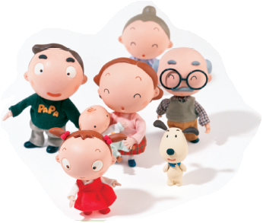
체벌을 대신할 실제적인 프로그램은
어떤 것이 있나요?
04
유의할 점
· (1), (2), (3)은 잘못한 행동을 혼내기보다는 바람직한 행동을 칭찬하는데 초점을 둔 방법임.
· 아동은 인정, 격려, 칭찬 등을 받을 때 자신감을 갖게 되고 긍정적인 자아정체감을 형성하게 됨.
· 인정받고 칭찬받은 행동들은 강화되고 더 많은 인정과 칭찬을 받기 위해 노력하게 되며,
반대로 문제행동을 줄어들게 됨.

Slide 28
체벌을 대신할 실제적인 프로그램은 어떤 것이 있나요?
④ 우리반 십계명
04
예시
· ‘친구들과 싸우지 말기’, ‘수업시간에 떠들지 말기’, ‘지각하지 말기’ 등 집단에서 꼭 지켜야 할 10가지 원칙과
그것을 어겼을 때 받는 벌칙을 정함. 이 때 중요한 것은 원칙과 벌칙을 아동들이 스스로 정하도록 토론의 장을
마련해주고 선생님은 원칙과 벌칙의 방향을 잡아주는 길잡이 또는 조정자 역할만을 하는 것임.
· ‘일주일 동안 마지막으로 급식 받기’, ‘영어로만 말하기’, ‘책 읽고 독후감 쓰기’, ‘일일 주번되기’,
‘싸움을 벌인 아이들은 서로 코를 맞대고 30분간 서 있도록 하기’ 등의 기발한 벌칙 아이디어들이
아동들에게서 쏟아질 것임.
· 아동들에게서 나온 다양한 벌칙들은 ‘꽝’, ‘다시 한 번’ 등의 항목을 포함한 다트를 만들어 활용할 수 있음.
벌칙 다트 활용은 집단의 십계명을 어긴 아동이 화살을 던져 벌을 스스로 선택할 수 있게 하고, 집단 분위기도
화기애애하게 만들어 벌을 받는 아동의 수치심도 한결 덜어 줄 수 있음.
· 지켜야 할 원칙 및 벌칙은 명확하게 세우도록 지도하고, 10가지 원칙은 아동들이 성취할 수 있는 것인지,
그리고 벌칙은 아동의 자존감을 떨어뜨리지 않는 것인지를 꼭 확인함.

Slide 29
05
체벌의 가장 좋은 대안은 무엇일까요?

Slide 30
05
체벌의 가장 좋은 대안은 무엇일까요?
√ 잘못된 행동을 다루는데 가장 좋은 방법은 예방하는 것임.
문제행동 예방 전략
· 바라는 행동과 지침들을 명확하게 세워줌. 이 때, 아동이 성취할 수 있는 것인지,
그리고 아동의 자존감을 떨어뜨리지 않는 것인지에 초점을 맞춤.
· 규칙을 세울 때는 아동을 참여시킴.
· 지속적으로, 공정하게, 그리고 침착하게 규율을 실행함.
· 수업이든, 아동 활동 프로그램이든 아동 모두가 참여하고 성취할 수 있는 실질적인 기회를 줌.
· 지속적으로 아동을 모니터링함. 과업을 어려워하는 아동들은 도와주고, 과업을 쉽게 수행하는
아동들에게는 새로운 과업을 제시해줌.

Slide 31
06
부모에게 드리는 조언

Slide 32
참고자료
부모에게 드리는 조언
06
아동중심의 양육(아동학대예방)
· 아동이 스스로 문제를 해결 해내갈 수 있도록
적절히 도와주세요.
· 자녀의 부적절한 행동을 가족전체 속에서 보려는 노력을
기울이세요. (체벌은 안돼요)
· 자녀와 관련된 사항에 대하여 자녀를 중심으로,
자녀와 함께 의사결정을 해주세요.
· 자녀를 존중하는 권위 있는 부모가 되어주세요.
· 자녀가 반드시 지켜야 하는 질서나 규칙을 함께 선정하고,
합의하여 지켜 나가도록 도와주세요.
· 부모 자신의 긍정적 ·낙천적 ·진취적인 삶의 가치들을
자녀에게 전해주는 훌륭한 모델이 되어주세요.
· 차별 없이 자녀 개개인의 가치와 존엄을 존중해주세요.
· 자녀에게 애정과 격려를 통해 긍정적 발달을 도와주세요.
· 자녀를 위험으로부터 보호하고 안전한 환경에서
자라도록 해주세요.
· 자녀의 성장과 안녕을 위해 부모로서의 책임과 사명감을
가지세요.
· 긍정적인 의사소통 기술을 가지는 동시에 자녀의 의견을
소중히 여기고 귀 기울여 주세요.
출처 : 보건복지부 ·한국보건복지인력개발원(2013), 아동권리에 기반한 부모교육

Slide 33


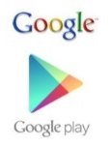

참고자료
착한신고 앱이란?
06
착한신고 앱 소개
· 아동학대 신고의무자의 범위 확대, 신고의무 강화 및 아동학대예방에
대한 정보를 보다 쉽게 알리고 국민의 인식 향상 도모를 목적으로
보건복지부와 중앙아동보호전문기관에서 함께 제작한 모바일 앱입니다.
· 전국 아동보호전문기관 현황 및 아동학대예방에 관련된 다양한 자료가
담겨 있사오니 많은 이용 바랍니다.
· 플레이스토어와 앱스토어에서 ‘아동학대’를 검색해보세요.

